Slide 1
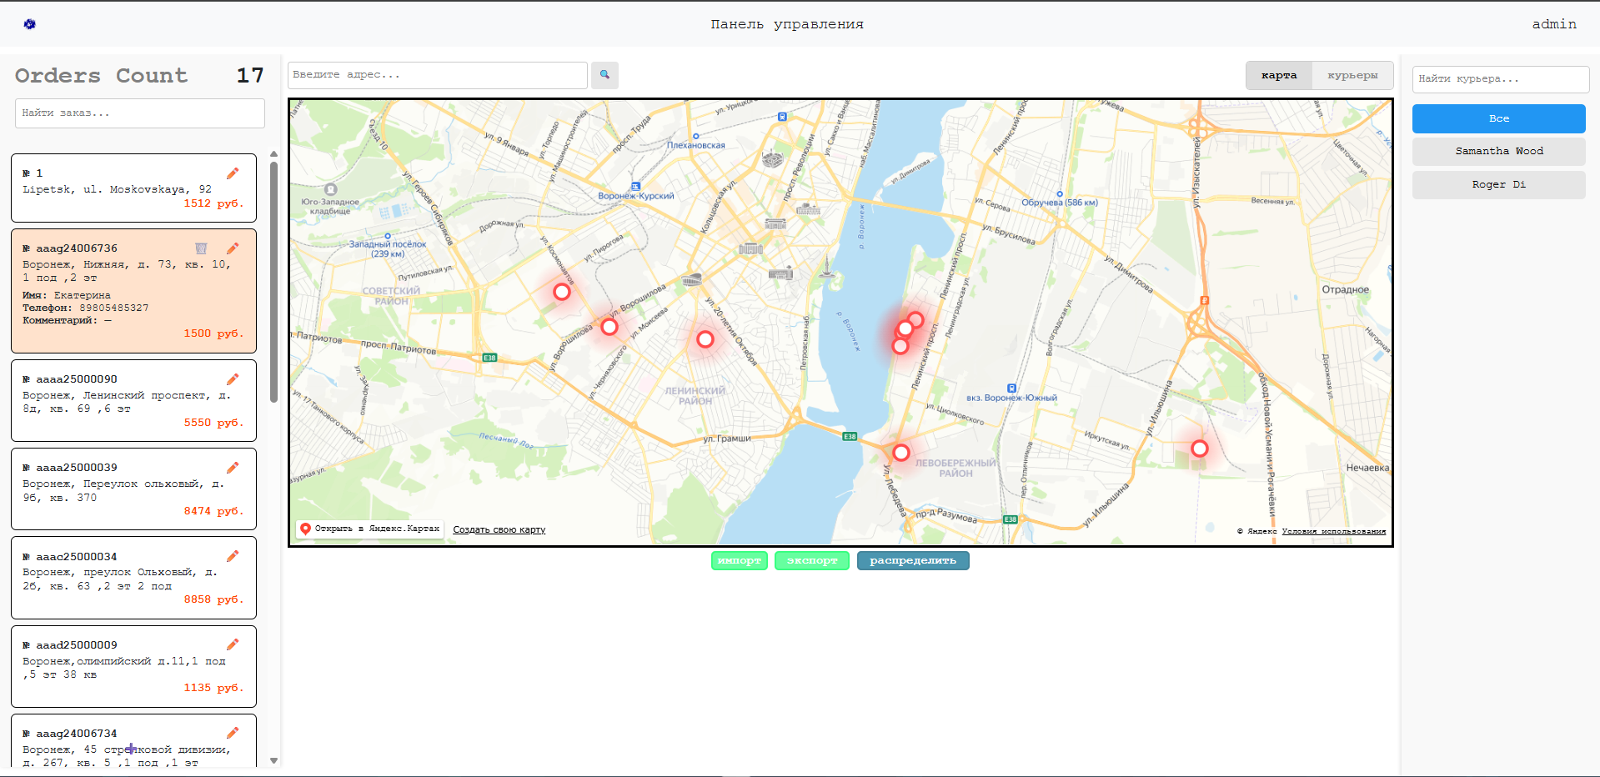

Система оптимизации доставки с автоматической кластеризацией заказов

Slide 2
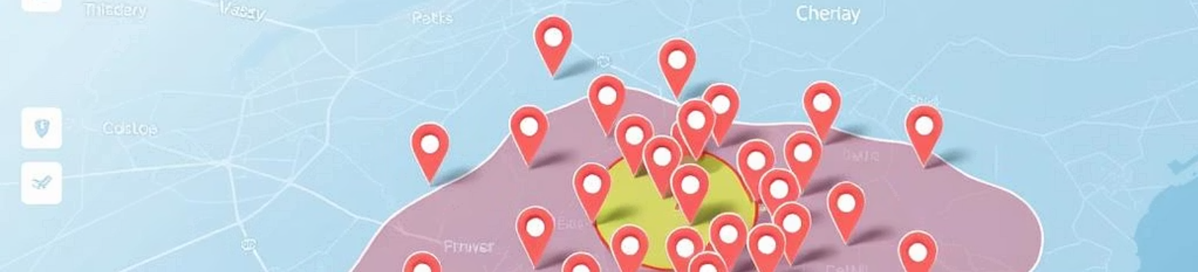
Идея проекта
Цель
Задача
Функции
Повысить эффективность работы курьеров через кластеризацию
Группировать заказы для минимизации времени доставки
Система аккаунтов, интерактивная карта и поддержка xls-файлов

Slide 3
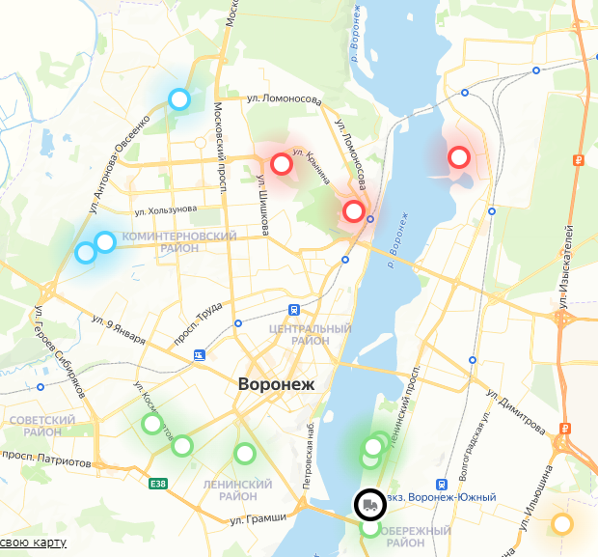
Вид от лица логиста
Проекты
Создание, удаление и управление проектами с
заказами и курьерами
Заказы
Импорт из xls, редактирование, распределение
и поиск заказов
Карта
Отображение точек заказов и склада с цветовой маркировкой курьеров
Курьеры
Просмотр и фильтрация курьеров с назначенными
заказами

Slide 4

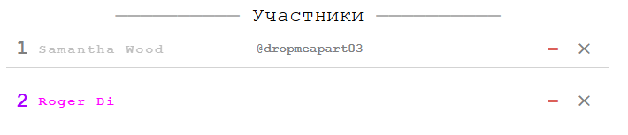
Блок курьера
Функции
Просмотр проектов и назначенных заказов без возможности редактирования.
Ограничения
Отсутствуют функции создания проектов, экспорта и распределения заказов

Slide 5

Технологии backend
Flask, Flask-RESTful, Flask-Login, requests для backend и API
Werkzeug – для создания паролей
SQLAlchemy и сериализация - в JSON
pandas - для работы с xls-файлами
NumPy, NetworkX, Scipy - кластеризация

Slide 6

Внешние ресурсы и API
Bootstrap
Яндекс карты геокодер API
Фронтенд стилизация и адаптивный дизайн.
Определение координат по адресам.
Яндекс карты javascript API
Интерактивная карта с точками заказов и курьеров.

Slide 7

Перспективы развития
Улучшение API
Интеграция более продвинутых систем генерации матриц расстояний (Яндекс API Матрица расстояний)
Коллективная работа
Возможность совместной работы над проектом в реальном времени. Коллективный доступ логистов
Расчет маршрутов
Автоматический расчет оптимальных маршрутов для курьеров
Контроль за курьерами
Отслеживание курьеров в реальном времени. Оптимизация их маршрутов и поддержка.

